Slide 1
Zadovoljstvo korisnika decijom stomatoloskom sluzbom
Apatin
2014
*

Slide 2
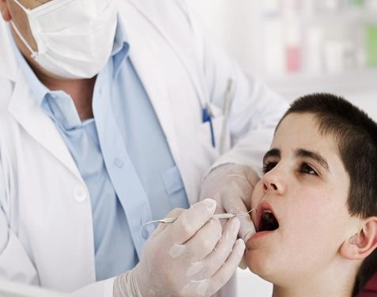
Podaci o klijentima
N=11
M= 27,3% ; Z=72,7%
Godine Od 15-65*
72,7% sa srednjom,visom i visokom strucnom spremom,18,2% sa OS
54,5%osrednje36,4%dobrog mat.stanja.
54,5% u sami birali stomatologa svom detetu i
45,5%ne zna,kako ga mogu menjati
36,4% ih je menjalo uglavnom zbog promene praxe,stomatologa
9,1% dece nema izabranog stomatologa
45,5 obicno ne zakazuje,a oko 18,2% ih ceka do tri dana.

Slide 3
Broj poseta stomatologu ...

Slide 4
Da li izabrani stomatolog razgovara s vama o ...

Slide 5
Stomatolog ,sluzba,organizacija ...

Slide 6
Placate li ...
Oko 9% je izbeglo pregled,zbog
Nedostatka novca,a isto toliko ih se ne seca,da li se to desilo

Slide 7
Uzevsi sve u obzi,ocenite vase zadovojstvo sluzbom stomatoloske zastite,vaseg deteta.

Slide 8
HVALA
Dipl.Psiholog Davorka Bosnic
Centar za promociju zdravlja, ZZJZ Sombor,2015

